Slide 1



COMPILER: A Compiler Approach for Communication Optimization
黄瀚
www.nscc-gz.cn

Slide 2



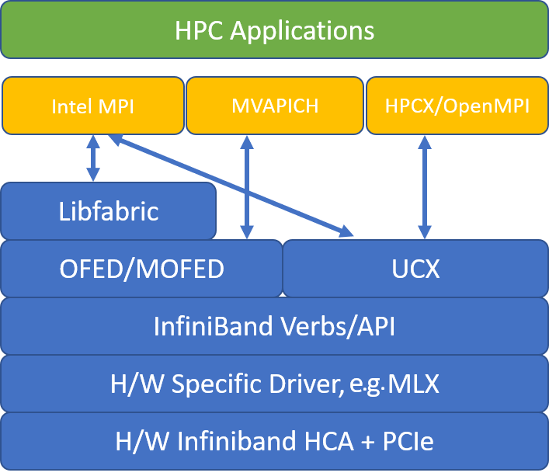
MPI简介
MPI基本介绍
MPI：Message Passing Interface
广泛应用于高性能计算的应用中
可以将应用扩展到大规模的节点
目前使用的MPI种类
OpenMPI
IntelMPI
MPICH
MVAPICH

Slide 3
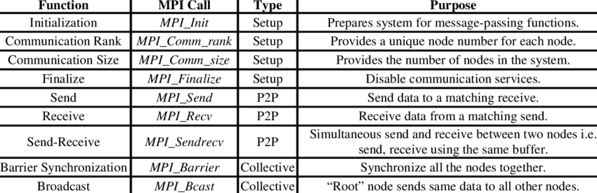
MPI简介
MPI函数基本介绍
点对点同步通信：MPI_Send MPI_Recv
点对点异步通信：MPI_Isend MPI_Irecv
聚合通信：MPI_Alltoallv MPI_AllReduce
HPC应用中通信优化方法
聚合通信->点对点通信
同步通信->异步通信

Slide 4
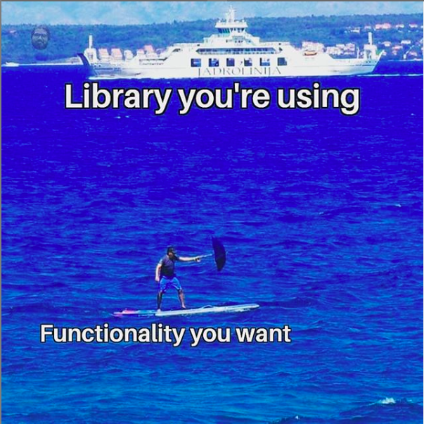
Motivation
应用专家 vs 性能专家
应用专家：怎么方便怎么来
喜欢使用更简单/更为大众使用的MPI接口
只能保持基本的可扩展性
应用代码希望简洁，便于维护
性能专家：性能怎么好就怎么来
偏向于使用更加底层/效率更高的MPI接口
使得应用的可扩展性更强
优化后的应用代码可能比较复杂，可读性较差

Slide 5
Motivation
大规模MPI应用的扩展性问题
节点规模较小的时候MPI可扩展性问题不大
节点规模较小时，一次Alltoall通信开销不大
原本的MPI可以满足要求
扩展到大规模节点的时候MPI可扩展性出现问题
PowerLLEL++(PPoPP’24)：大规模时MPI通信成为了性能瓶颈
改为底层的RDMA实现后减少了同步时间，一定程度上解决了可扩展性问题

Slide 6
Motivation
性能专家写的编译器，能够优化先前应用专家的代码

Slide 7
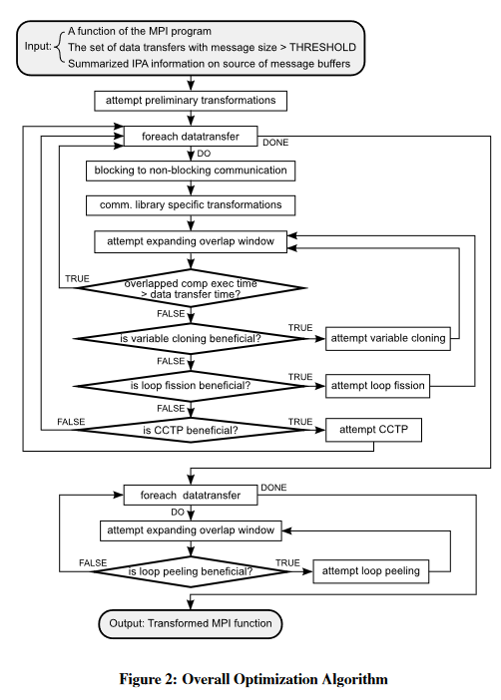
万恶之源
ICS09的一篇综述性论文
MPI-aware compiler optimizations for improving communication-computation overlap
介绍了使用Compiler的方式来优化通信的方法
方法总结
Blocking MPI操作转换成Non-blocking的
调用库函数优化
MPI聚合通信的拆分
通过调整代码，增大通信计算重叠的窗口
双缓冲以及循环展开/分解

Slide 8
实现方法总结
使用ROSE或者LLVM做source to source代码生成
使用ROSE做的工作
Compiled MPI：Hoefler和LLNL合作的项目（2012年项目）
Transforming Blocking MPI to Non-Blocking and persistent operations（2017年EuroMPI）
Toucan（2017年IPDPS）
Exploitation of Dynamic Communication Patterns through Static Analysis （2010年ICPP）
Compiler-Assisted Overlapping of Communication and Computation in MPI Applications（2016年CLUSTER）

Slide 9
实现方法总结
使用ROSE或者LLVM做source to source代码生成
使用LLVM做的工作
Automatic Code Motion to Extend MPI Nonblocking Overlap Window（ISC2020workshop）
Automatic Partitioning of MPI Operations in MPI+OpenMP Applications （ISC2021workshop）
Compiler-enabled optimization of persistent MPI Operations（2022年ExaMPI）

Slide 10
实现方法总结
自己搓一套范式来搞MPI
写DSL或者编程模型
Enhancing Performance Portability of MPI Applications Through Annotation-Based Transformations （2013年ICPP）
Delta Send-Recv for Dynamic Pipelining in MPI Programs （2012年CCGrid）
Analyzing the Impact of Programming Models for Efficient Communication Overlap in High-Speed（2014年HPCS）
An Embedded DSL for High Performance Declarative Communication with Correctness Guarantees in C++ （2015年LCPC）

Slide 11
实现方法总结
自己设计运行时系统
一般是与编译器相关的优化相结合
有的可以用LD_PRELOAD弄一个系统（PMPI也可以）
Transparent Overlapping of Blocking Communication in MPI Applications（2020年HPCC）
Analyzing the Impact of Programming Models for Efficient Communication Overlap in High-Speed （2014年HPCS）
Toucan - A Translator for Communication Tolerant MPI Applications （2017年TPDS）

Slide 12

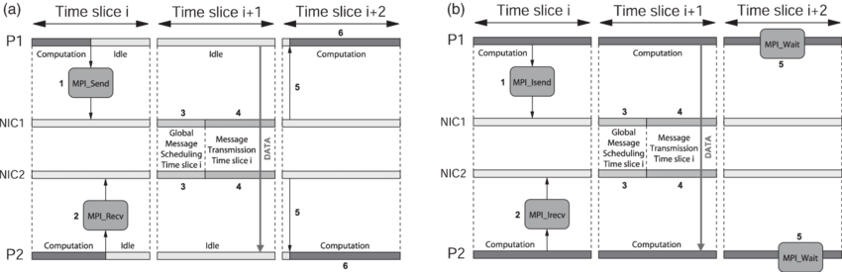
优化方法总结
Blocking的换Non-Blocking
基本每一个优化方法都做了这个操作
后面做扩展window的基础
缺少对于Blocking与Non-Blocking替换的代价分析
并不是所有的Blocking换Non-Blocking都有优化

Slide 13
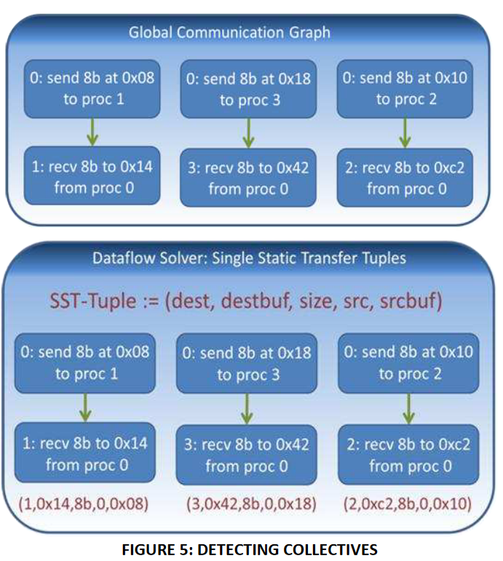
优化方法总结
MPI聚合通信的拆分 / 双边通信转单边通信
聚合通信->点对点通信
点对点通信->聚合通信
利用运行时信息+静态分析重构代码
双边通信->单边通信（包括改RDMA）
单边通信可以减少内存拷贝次数以及同步的次数

Slide 14
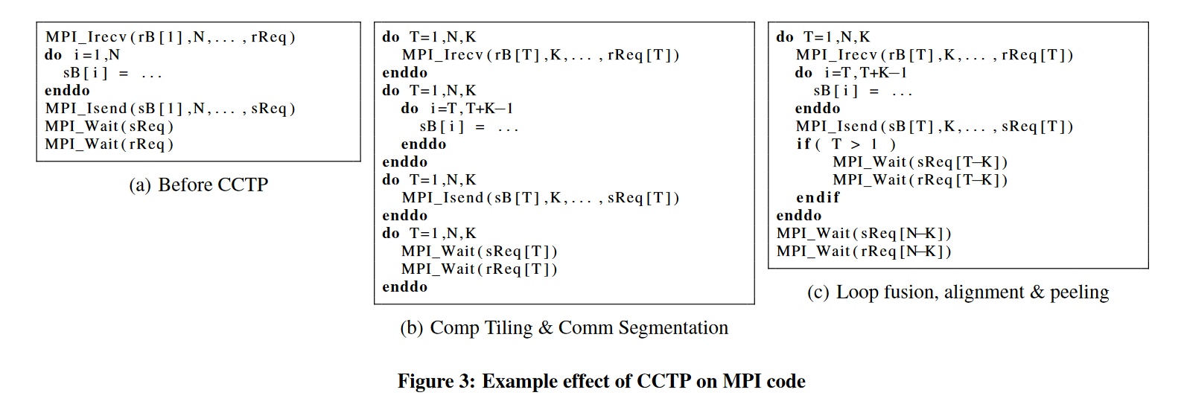
优化方法总结
扩展计算和通信重叠的window
利用Use-Def的方式分析指令间的相互依赖顺序
对于循环作分析，分析循环前一次迭代和后一次迭代的关系
Hoefler：使用循环多面体分析的方法
循环做双缓冲+循环拆分，保证指令调整后的安全性

Slide 15
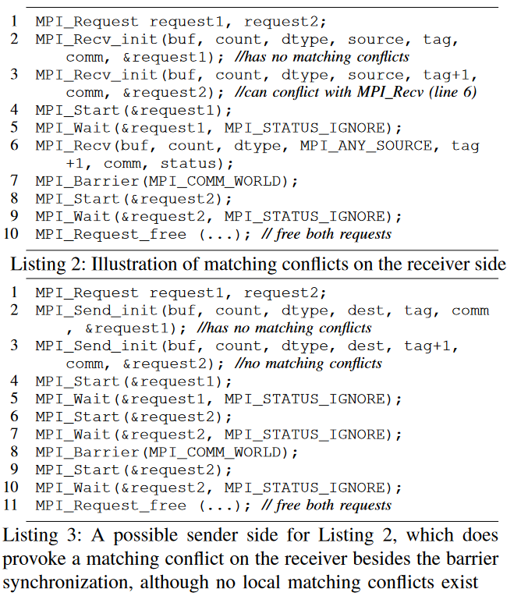
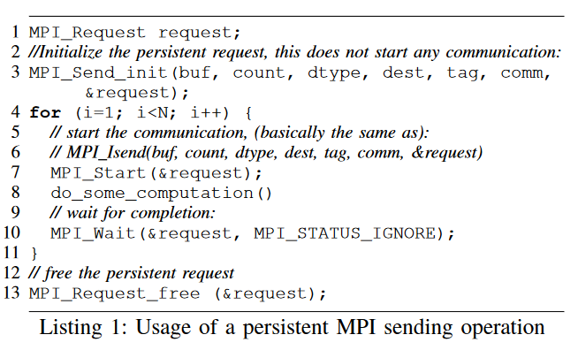
优化方法总结
旧MPI函数替换新的MPI函数
Non-Persistent替换Persistent的操作
分析指令间顺序来进行替换
使用persistent操作来降低通信开销

Slide 16
优化方法总结
其它相关思路
节点内多进程
直接使用内存指针代替MPI在共享内存上的操作
分析cache一致性，将RMA替换为LD/ST
Runtime做消息的分析（OpenMPI message split有影响）
使得分析后的消息能够更好做通信计算重叠
做计算通信重叠的代价分析，构建代价分析模型
做计算通信重叠的可视化分析

Slide 17
优化结果总结
Benchmark / Platform
2009年ICS万恶之源
Benchmark: NAS / HYCOM (Fortran)
Platform: 24 Dual Core AMD nodes 20Gbps IB
2011年Communication Optimization Beyond MPI
Benchmark: NETPIPE
Platform: 128 node Dual Core IB: SDR
2012年Delta-Send/Recv
Benchmark: NAS / HYCOM
Platform: 40nodes 2 Intel Xeon 3.2GHz CPU 1Gb-Ethernet

Slide 18
优化结果总结
Benchmark / Platform
2012年Exact Dependence Analysis for Increased Communication Overlap (Hoefler)
Benchmark: 5 point stencil
Platform: up to 512cores IB: QDR
2012年Towards Autotuning by Alternating Communication Methods
Benchmark: SPIN / SORT
Platform: Cray XE6 / SGI Altix UV 1000 2-252cores
2013年Enhancing Performance Portability of MPI Applications
Benchmark: Graph500 / Stencil
Platform: 320nodes 2 Intel Quad-Core 2.6GHz CPU IB: QDR

Slide 19
优化结果总结
Benchmark / Platform
2014年Analyzing the Impact of Programming Models
Benchmark: miniFE / CGSolver
Platform: up to 512cores IB: QDR
2014年Enhancing Performance Portability of MPI Applications
Benchmark: Graph500
Platform: 16node 16core CPU IB / 10Gigabit
2016年Compiler-Assisted Overlapping of Communication and Computation
Benchmark: NAS
Platform: IB cluster / Ethernet cluster up to 9 nprocs

Slide 20
优化结果总结
Benchmark / Platform
2017年Transforming Blocking MPI Collectives to Non-blocking and Persistent
Benchmark: CG / GameofLife / miniMD
Platform: up to 256 nprocs Intel Xeon E5-2680 IB: FDR
2017年Toucan - A Translator for Communication Tolerant MPI Applications
Benchmark: 2D Jacobi / MM: 2D Cannon / LULESH / MPIX_FLOWCART
Platform: Edison Cray XC30 24cores per node (at most 1024 nodes)
2020年Transparent Overlapping of Blocking Communication in MPI Applications
Benchmark: ping-pong micro benchmark
Platform: 16 cores per node Intel Xeon E5-2630 v3 IB ConnectX-3

Slide 21
优化结果总结
Benchmark / Platform
2020年Automatic Code Motion to Extend MPI Nonblocking Overlap Window
Benchmark: miniMD / miniFE
Platform: up to 8 nodes
2021年Automatic Partitioning of MPI Operations in MPI+OpenMP Applications
Benchmark: 2-dimensional heat dispersion
Platform: 没说
2022年Compiler-enabled optimization of persistent MPI Operations
Benchmark: IMB-ASYNC
Platform: 2 Intel Xeon Platinum 9242 processors IB HDR100 (at most 64nodes)

